Slide 1
HELIOS
Sistema unificado de citas medicas
Sprint 1 - Daily Scrum
Confirmacion de cita medica end-to-end
Grupo HELIOS
Jose Brown (PO) - Ethan Gonzalez (Frontend) - Alejandro Saenz (Tech Lead)
Ashley Martinez (QA) - Marian Barba (Scrum Master / DevOps)
UTP - Calidad de Software - 2026 - 3 minutos
1 / 8

Slide 2
DAILY SCRUM
Respuesta a las 3 preguntas obligatorias
Que hicimos esta sprint?
Que haremos en Sprint 2?
Que bloqueos tuvimos?
- 5 historias de usuario (US-01 a US-05) al 100%
- Dashboard medico desplegado en produccion
- Seguridad multicapa con RLS por rol
- 65 tests automatizados PASS
- 20 bugs detectados y resueltos
- Cancelar cita (paciente autoservicio)
- Reprogramar cita a otro horario
- Tabla citas_historial para auditoria
- Tests E2E con Playwright
- Locust a 300 usuarios
- Bug B-20 race React (4 iteraciones)
- Detectado en uso real por PO
- Spinner >10s tras F5 (B-15+B-17)
- Cero pendientes al cierre del sprint
- Resueltos con Plan Mode + tests
Marian (Scrum Master) - 25s
2 / 8

Slide 3

DEMO EN VIVO
Escanea el QR y pruebalo en tu celular
1
Registrate con un correo nuevo (ej: prueba@gmail.com)
2
Elige especialidad y sede
3
Selecciona medico de la lista
4
Elige horario en el calendario
5
Confirma con tu cedula panamena
6
Recibe tu codigo de cita unico
helios-web-production.up.railway.app
Ashley (QA) - 35s - Demo en vivo
3 / 8

Slide 4
QUE HIZO CADA UNO
Aporte individual de cada integrante
Jose Brown
Marian Barba
Ethan Gonzalez
Alejandro Saenz
Ashley Martinez
Product Owner
Scrum Master / DevOps
Dev Frontend
Tech Lead
QA Engineer
- Validacion de cada deploy real
- Deteccion 8 bugs criticos en uso
- Lidero las 4 iteraciones del B-20
- Priorizo backlog del sprint
- Setup inicial del proyecto
- Deploys CI/CD a Railway (26 commits)
- Configuracion 5 agentes IA
- Coordinacion ceremonias Scrum
- Componentes React + TypeScript
- Fix B-05 (toolbar) y B-08 (hooks)
- Vista mobile del calendario
- Integracion con Supabase Auth
- Arquitectura Supabase + RLS
- Funcion SQL crear_cita_atomica
- Fix B-09 (seguridad sessionStorage)
- Decisiones tecnicas del sprint
- Pruebas funcionales del wizard
- Documentacion de metricas (6 commits)
- Casos de prueba para el demo
- Calculo tasa defectos 8.70 bugs/KLOC
Jose (PO) - 25s - Quien hizo que
4 / 8

Slide 5
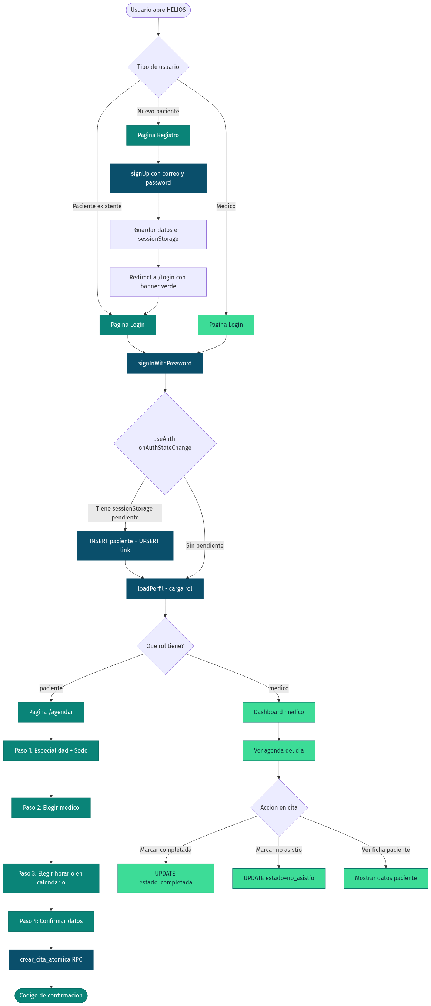
FLUJO DEL USUARIO
Como navega un paciente / medico por el sistema
Rutas principales:
Paciente nuevo:
Registro -> Login -> Agendar
Paciente existe:
Login -> Agendar / Mis Citas
Medico:
Login -> Dashboard agenda hoy
Race React fix:
INSERT en useAuth listener
Jose (PO) - 25s - Mostrar diagrama
5 / 8

Slide 6
METRICAS ISTQB
Lo que medimos segun el estandar internacional
65
Tests automatizados
61.4%
Cobertura de codigo
Vitest + RTL. Todos pasan.
Threshold 60% activo en CI.
Statements 61.4% - Functions 90.9%.
Build falla si baja de 60%.
300 ms
Latencia P95
20
Defectos resueltos
Locust con 200 usuarios concurrentes.
Meta era 2s. Lo superamos 6.6x.
Tasa 8.70 bugs/KLOC (rango profesional).
Cero pendientes al cierre.
Jose (PO) - 25s - Solo ISTQB (recomendacion profesora)
6 / 8

Slide 7
SONARCLOUD LIVE
Analisis de calidad y seguridad en vivo
Vamos a abrir SonarCloud y mostrar:
SonarCloud
Bugs detectados
Issues que SonarCloud encontro automaticamente
Code smells
Patrones que podrian causar problemas
sonarcloud.io/project/overview?id=MarianC-programing_Helios
Vulnerabilidades
Problemas de seguridad detectados
DEMO EN VIVO
Coverage
% de codigo cubierto por nuestros tests
Abriremos el dashboard
Duplication
Codigo duplicado que se debe refactorizar
y revisaremos los hallazgos
Quality Gate
Pasa o falla el threshold de calidad
(escanea cada push automatico)
Ashley + Jose - 35s - SonarCloud en vivo
7 / 8

Slide 8
CIERRE
Herramientas + Kanban + Preguntas
7 herramientas usadas
Tablero Kanban Jira
- GitHub
Repositorio + 80+ commits
Done
In Progress
To Do
- Jira
Tablero Kanban 21 issues
- Vitest
65 tests automatizados
20 bugs + 5 US Sprint 1
Cancelar / reprogramar cita
Sprint 2: HELL-3 (9 subtareas)
- Locust
P95 300ms con 200 users
- Supabase
BD + Auth + API
- Railway
Deploy CI automatico
- SonarCloud
Calidad + seguridad (NUEVO)
MVP funcional - Metricas medidas - Proceso documentado
Gracias. Preguntas?
Jose - 10s - Cierre + preguntas
8 / 8

